Slide 1
ABC igranega filma (C): delavnica postprodukcije
Izvajalca: Dženi Rostohar in Tomaž Pavkovič (DZMP Krško)
Naložbo sofinancirata Evropska unija iz Evropskega socialnega sklada in Republika Slovenija.

Slide 2
Kdenlive
Predstavitev programa

Slide 3
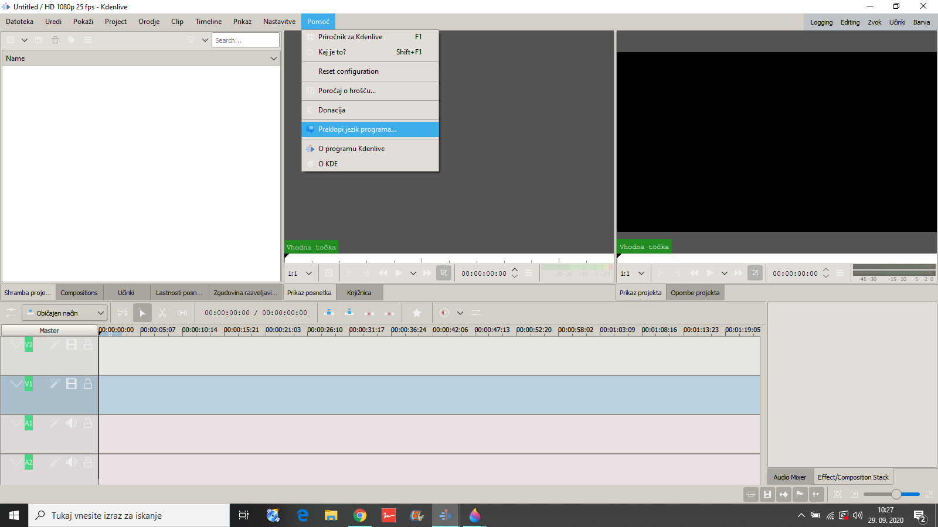
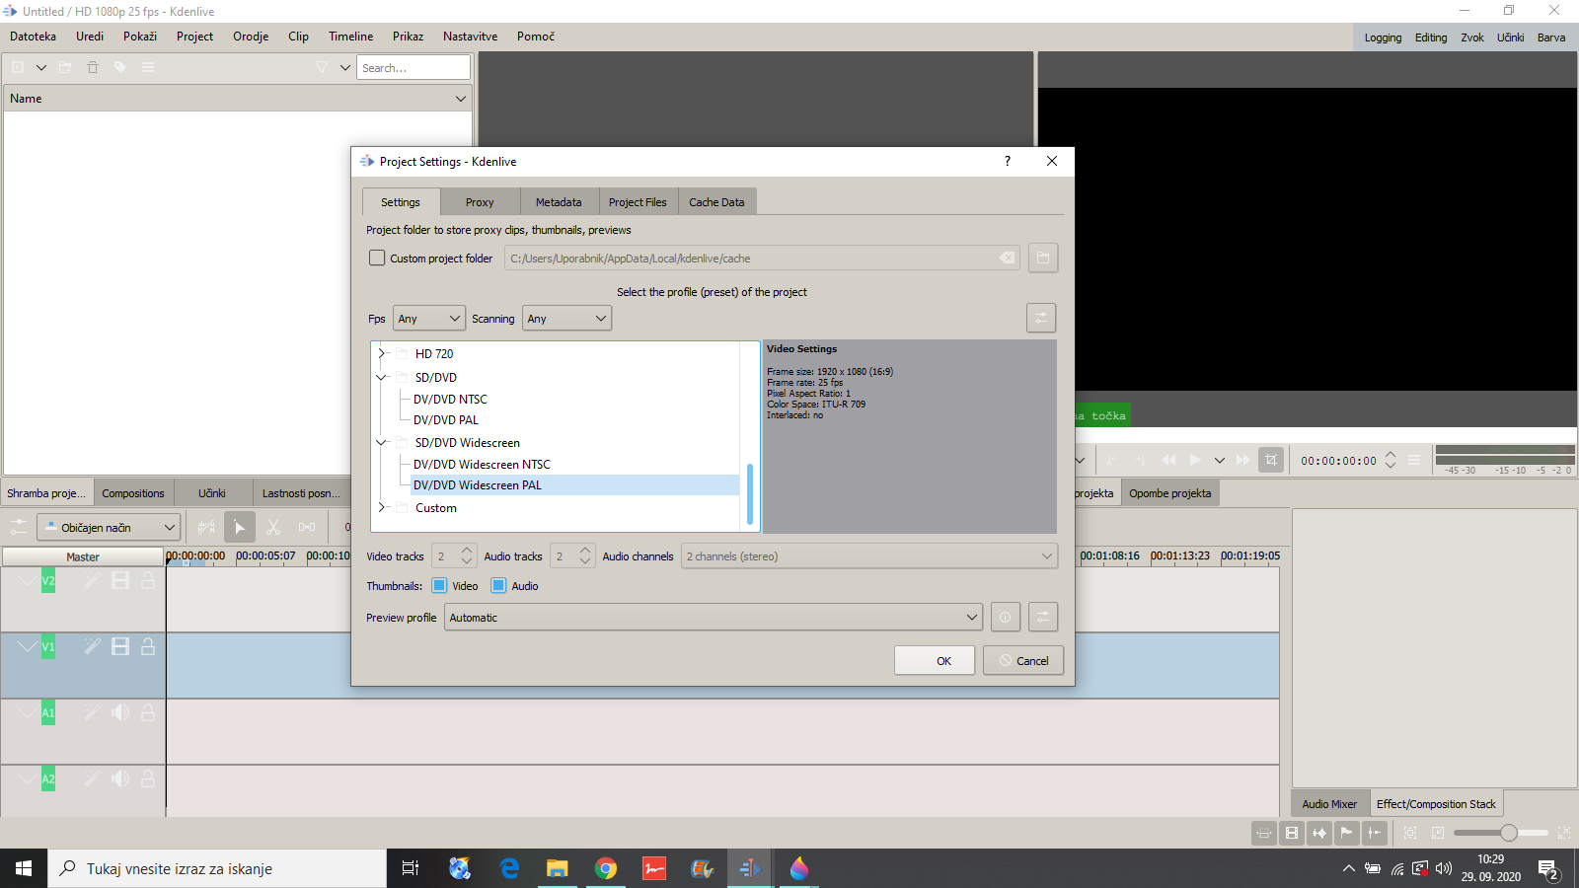
Preden začnemo:
- ustvari kopijo posnetkov,
- uredi posnetke, da so vsi v isti mapi
- izberemo jezik v programu
- prilagodimo nastavitve projekta, glede na vrsto posnetega materiala

Slide 4
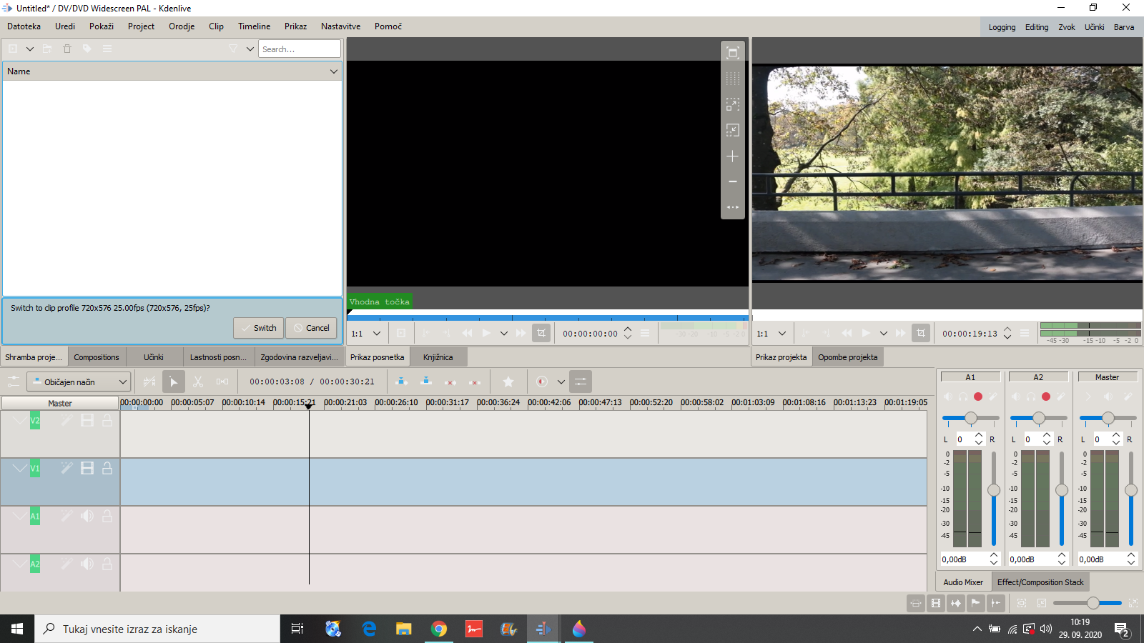
ENOTE PROGRAMA:
PROJECT BIN: v to okence vnašamo posneti material
TIMELINE OZ. ČASOVNICA: del, kjer postavljamo material v izbrano zaporedje oz. montiramo
Monitorja za pregledovanje materiala in ogled zmontiranega materiala

Slide 5
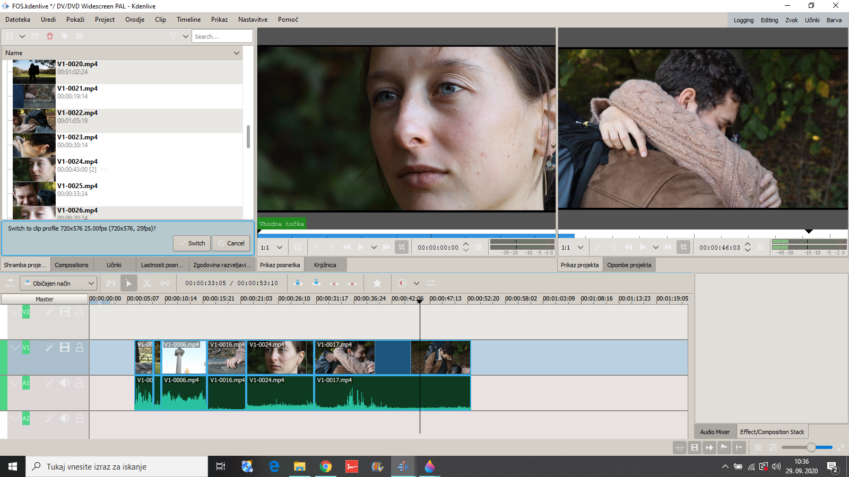
Shranimo projekt: save as v mapo
Pregledujemo material, označeni material postavljamo na časovnico oz timeline.
Najprej groba montaža, kasneje v detajle in zvok.
Posnetke lahko krajšamo in daljšamo na različne načine.

Slide 6
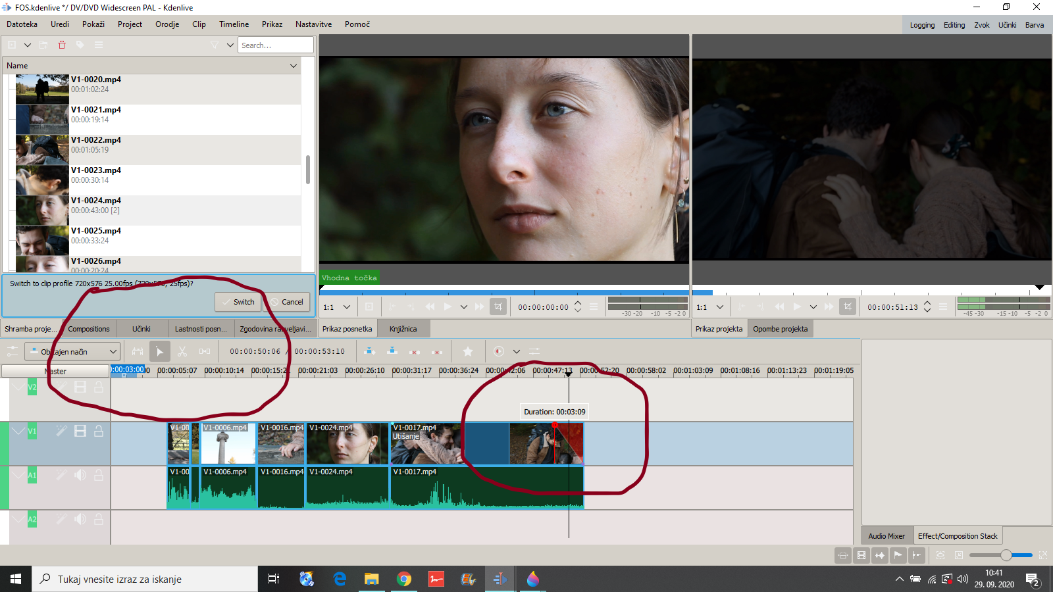
Orodja: - najpogostejša je puščica za navadno premikanje posnetkov.
- škarje posnetek razrežejo
- rdeč krogec za zatemnitev

Slide 7
Bližnjice:
- ctrl z vrneš za eno stopnjo nazaj
- ctrl s shraniš projekt
- I in O označiš začetek in konec posnetka, ki ga želiš vstaviti na časovnico.

Slide 8
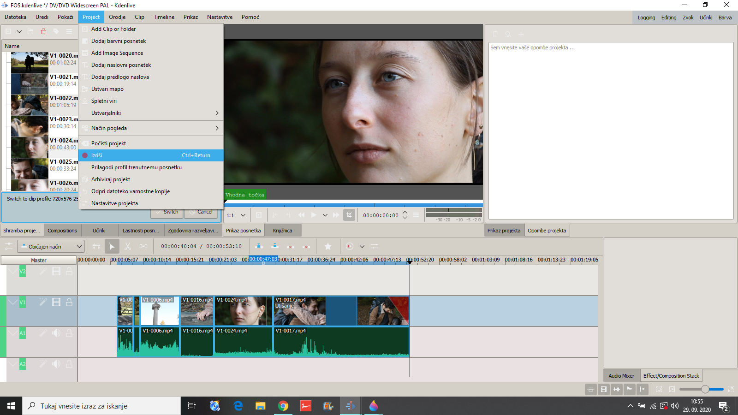
Po grobi montaže še bolj precizna montaža in montaža zvoka.
Zmontirani material na koncu izvozimo v eno datoteko.
v KDENLIVE datoteko IZRIŠEMO
Z I in O označimo del časovnice, ki ga želimo izvoziti oz izrisati.
Največkrat v mp4, označimo datoteko.
Ko izvozimo, preglej datoteko, če je tehnično vse pravilno.
Naložimo v YOUTUBE.

